Slide 1





Szakmai gyakorlat egy zöld gazdaságért
PEO 311826
GreenSeed: Practică studențească pentru o economie verde

Slide 2
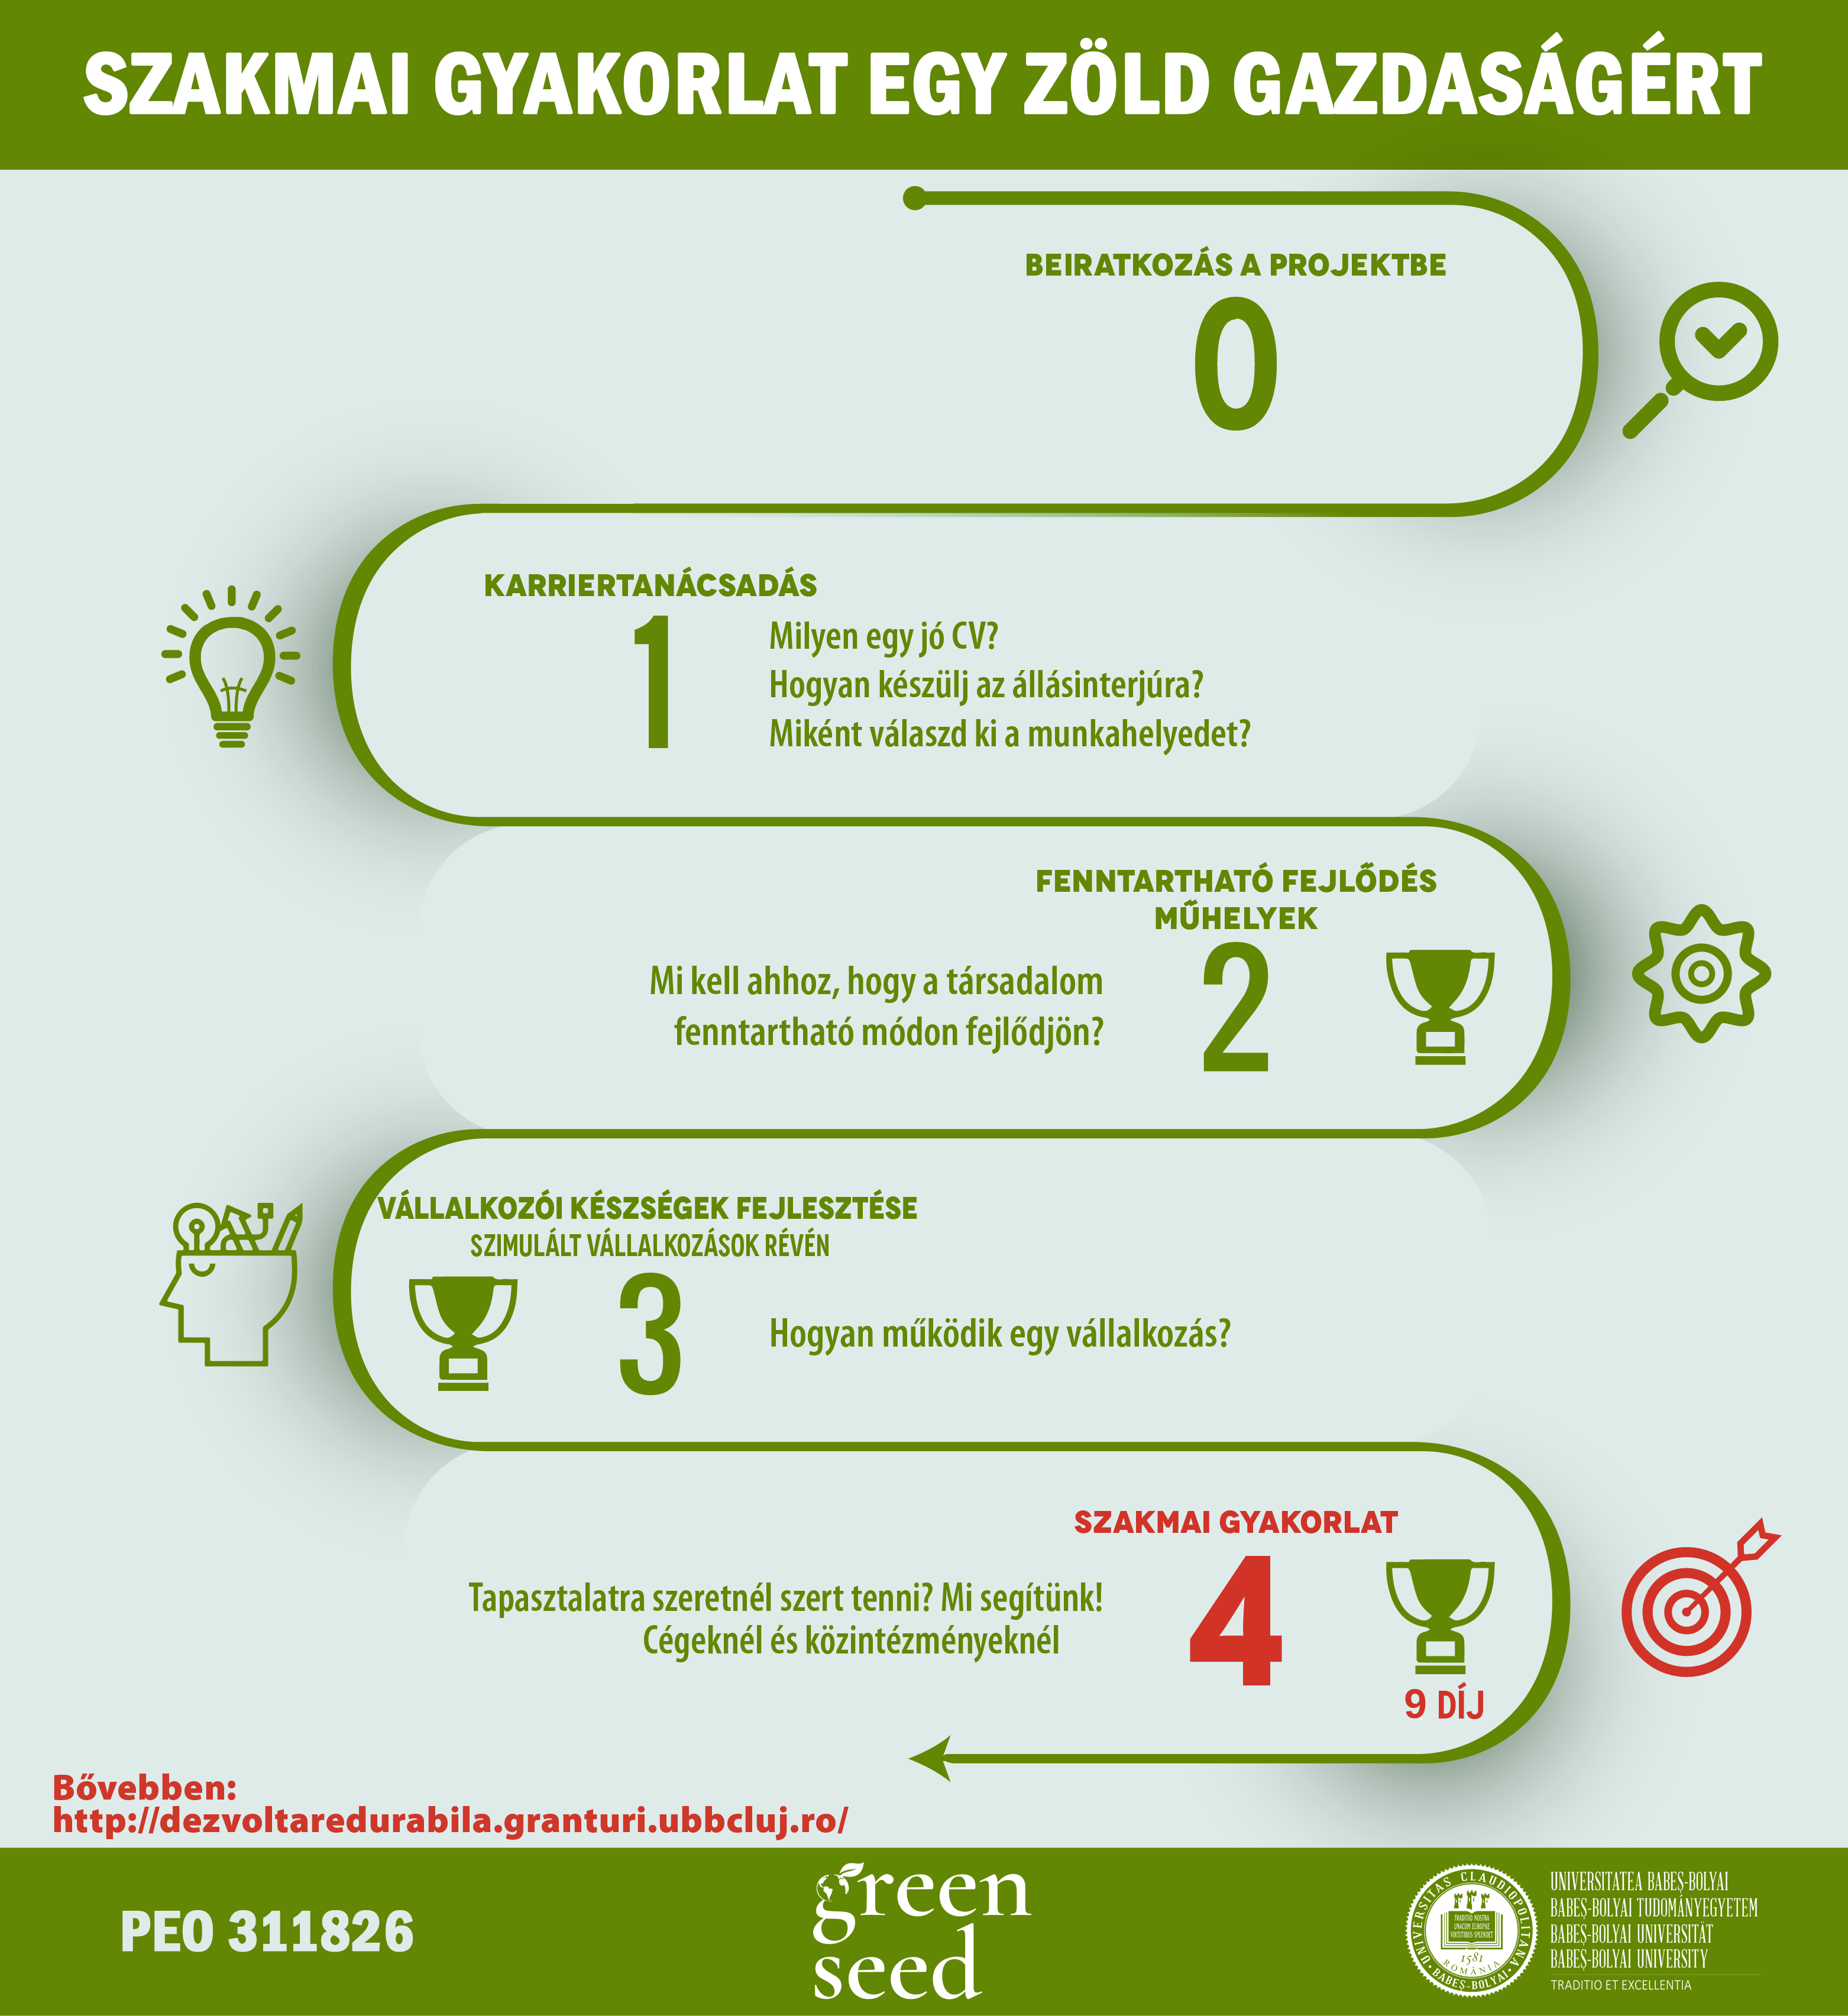
Szeretnétek egy lépéssel közelebb kerülni a foglalkoztatáshoz, és időben felkészülni a munkaerőpiacra?
Iratkozzatok be a „GreenSeed: Practică studențească pentru o economie verde” (PEO 311826) szakmai gyakorlat programba, és lehetőségetek lesz a tantervben szereplő kötelező szakmai gyakorlatok elvégzésére egy esetleges jövőbeni munkáltatónál.
Közvetlenül együttműködhettek a potenciális munkáltatókkal, azonosítjátok a különböző munkákhoz szükséges készségeiteket, és számos díjat nyerhettek.
POCU 130631 Practică pentru o dezvoltare durabilă

Slide 3

A program ajánlata
9 díj, egyenként 2500 lej értékben, az elért teljesítményektől függően (projektpályázat alapján)
Karriertanácsadás
A tantervben szereplő kötelező szakmai gyakorlatok elvégzése egy esetleges jövőbeni munkáltatódnál
Részvétel transzdiszciplináris tevékenységekben a STEM laboratóriumban
Képzés a fenntartható fejlődés területén
Gazdasági partnerek bemutatkozó rendezvényei
Vállalkozói készségek fejlesztése szimulált vállalkozás révén
PEO 311826 GreenSeed: Practică studențească pentru o economie verde

Slide 4

Célcsoport első beiratkozási szakasz
2025/2026-ös tanév
összesen 23 hely:
12 licensz
11 mesteri
PEO 311826 GreenSeed: Practică studențească pentru o economie verde

Slide 5
Kik jelentkezhetnek a projektbe?
A Fizika Kar hallgatói
Licensz vagy mesteris, utolsó vagy utolsó előtti éves hallgatók
Szerepeljen a tantervükben a „Praktika” nevű tantárgy
Akik még nem vettek részt más európai alapokból finanszírozott praktika projektben
18-35 év közöttiek
PEO 311826 GreenSeed: Practică studențească pentru o economie verde

Slide 6
Szakmai gyakorlatok a 2. félévben (2025/2026)
 | Év | Szak
Licensz (magyar vonal) | 2 | F, FI | Practică de specialitate I 56 óra
 | 3 | F, FI | Practică de specialitate II 60 óra
 | 3 | FT | Practică de domeniu 90 óra
 | 4 | FT | Practică pentru proiectului de diplomă 60 óra
Mesteri | 1 | FCS, BFM | Practică de cercetare I 56 óra
PEO 311826 GreenSeed: Practică studențească pentru o economie verde

Slide 7

Felvételi naptár
a program bemutatása a Fizika karon:
2025 december 15-17
beiratkozás:
2026 január 12-20, on-line
eredmények:
2026 január 21-22
óvások:
2026 január 22-23
végeredény:
2026 január 26
PEO 311826 GreenSeed: Practică studențească pentru o economie verde

Slide 8

Szükséges iratok
Beiratkozási kérvény (Anexa 1)
Személyi igazolvány másolat (png, pdf, jpg, stb.)
Román nyelvű Europass CV:
a További információk vagy Mellékletek szekciókban szükség esetén megadják a releváns tevékenységek típusát és ismertetését (részvétel kutatócsoportban, önkéntes akciók, hallgatói verseny, konferencia, beszámolók-projektek bemutatása, kutatási szerződés vagy támogatás, publikált dolgozatok stb.). Kitölthető itt: https://europa.eu/europass/ro.
Az iratkozáshoz a MS Forms-on levő kérdőívet kell kitölteni, illetve a fenti 3 dokumentumot is feltölteni
A felvett hallgatók számára:
Célcsoport regisztrációs űrlap
Nyilatkozat a személyes adatok feldolgozásával kapcsolatos beleegyezésről
PEO 311826 GreenSeed: Practică studențească pentru o economie verde

Slide 9

Értékelési szempontok | Pontszám
Felvételi átlag (az elsőéves mesteris hallgatók számára) Az előző évi kreditek száma (a többi hallgatónak) | 9.51-10.00 – 10p 9.01-9.50 – 9p 8.51-9.00 – 8p 8.01-8.50 – 7p ≤ 8.00 – 5p | 60 kredit – 10p 55-59 kredit – 8p 50-54 kredit – 7p 40-49 kredit – 3 p 30-39 kredit – 1p
Részvétel a kutatási tevékenységekben | 10p – ISI publikációk, konferencia vagy diákverseny díjak 8p – nem ISI publikációk, konferencia vagy diákverseny részvétel, kutatási projektben való részvétel 7p – szakmai díjak vagy ösztöndíjak 5p – önkéntes szakmai tevékenységek 3p – munkaszerződés (a szakmában), előző szakmai gyakorlat vagy internship 2p – részvétel egy kutatócsoportban (igazolás szükséges)
Hozzájárulás a projektmutatók eléréséhez | 5p – 2. év mesteri hallgató 3p – 1. mesteri hallgató 1p – licensz szintű hallgatók
Azonos pontszám esetén:
licensz és mesteri 2. év: kreditek száma az előző félévében, előző év átlaga
mesteri 1. év: mesteri felvételi átlag, előző év átlaga
PEO 311826 GreenSeed: Practică studențească pentru o economie verde

Slide 10

Akikhez lehet fordulni:
NAGY Melinda-Katalin (katalin.nagy@ubbcluj.ro)
  egyetemi adjunktus, praktikáért felelős oktató, szakértő
Vasile CHIȘ (vasile.chis@ubbcluj.ro)
  egyetemi oktató, szakértő
Daniel-Aurelian ANDREICA (daniel.andreica@ubbcluj.ro)
  egyetemi oktató, dékán, koordinátor
PEO 311826 GreenSeed: Practică studențească pentru o economie verde

Slide 11

Jöhetnek a kérdések!
PEO 311826 GreenSeed: Practică studențească pentru o economie verde

Slide 12
Csatlakozz te is!
Szakmai gyakorlat egy zöld gazdaságért
PEO 311826
GreenSeed: Practică studențească pentru o economie verde

